Slide 1
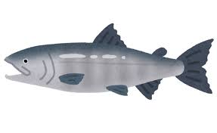
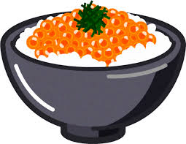
千歳サーモンマラニック
２０１９
９月１６日の開催まで

Slide 2
あと
５３日
晴れますように☀

